Slide 1
Some / any
allesvoorengels.nl

Slide 2


Some / Any
Wat betekenen some en any?
Wanneer gebruik je some?
Wanneer gebruik je any?
Woorden met some en any erin
Samenvatting
allesvoorengels.nl

Slide 3
Wat betekenen some en any ?

Slide 4
Wat betekenen some en any ?
some en any = een paar / wat / een beetje / enkele
I have some apples for you.
  Ik heb een paar appels voor je.
My father doesn’t like any of his movies.
  Mijn vader vindt geen enkele van zijn films leuk.
She’s got some money.
  Zij heeft wat geld.
We just need some love!
  We hebben gewoon een beetje liefde nodig!
allesvoorengels.nl

Slide 5
Wanneer gebruik je some ?

Slide 6
Wanneer gebruik je some ?
some gebruik je in:
bevestigende zinnen
vragen (als je iets wilt krijgen / aanbieden)
I have some books.
The post office sells some DVDs.
Can I have some ice cream?
Would you like some tea?
allesvoorengels.nl

Slide 7
Wanneer gebruik je any ?

Slide 8
Wanneer gebruik je any ?
any gebruik je in:
ontkenningen
vragen (meestal)
I do not have any books.
The post office doesn’t sell any DVDs.
Are there any tickets left?
Do you have any money?
allesvoorengels.nl

Slide 9
Oefening

Slide 10
Oefening
some of any?
Could she get ____ potatoes?
Please give me ____ crisps.
Do you have ____ problems?
You may not make ____ photos here.
The man gives ____ good advice.
Does Kailey like ____ music?
Do you want ____ coffee?
No, she doesn’t like ____ music.
some:
bevestigende zinnen
vragen (krijgen / aanbieden)
any:
ontkenningen
vragen (meestal)
allesvoorengels.nl

Slide 11
Oefening
some of any?
Could she get some potatoes?
Please give me ____ crisps.
Do you have ____ problems?
You may not make ____ photos here.
The man gives ____ good advice.
Does Kailey like ____ music?
Do you want ____ coffee?
No, she doesn’t like ____ music.
some:
bevestigende zinnen
vragen (krijgen / aanbieden)
any:
ontkenningen
vragen (meestal)
allesvoorengels.nl

Slide 12
Oefening
some of any?
Could she get some potatoes?
Please give me some crisps.
Do you have ____ problems?
You may not make ____ photos here.
The man gives ____ good advice.
Does Kailey like ____ music?
Do you want ____ coffee?
No, she doesn’t like ____ music.
some:
bevestigende zinnen
vragen (krijgen / aanbieden)
any:
ontkenningen
vragen (meestal)
allesvoorengels.nl

Slide 13
Oefening
some of any?
Could she get some potatoes?
Please give me some crisps.
Do you have any problems?
You may not make ____ photos here.
The man gives ____ good advice.
Does Kailey like ____ music?
Do you want ____ coffee?
No, she doesn’t like ____ music.
some:
bevestigende zinnen
vragen (krijgen / aanbieden)
any:
ontkenningen
vragen (meestal)
allesvoorengels.nl

Slide 14
Oefening
some of any?
Could she get some potatoes?
Please give me some crisps.
Do you have any problems?
You may not make any photos here.
The man gives ____ good advice.
Does Kailey like ____ music?
Do you want ____ coffee?
No, she doesn’t like ____ music.
some:
bevestigende zinnen
vragen (krijgen / aanbieden)
any:
ontkenningen
vragen (meestal)
allesvoorengels.nl

Slide 15
Oefening
some of any?
Could she get some potatoes?
Please give me some crisps.
Do you have any problems?
You may not make any photos here.
The man gives some good advice.
Does Kailey like ____ music?
Do you want ____ coffee?
No, she doesn’t like ____ music.
some:
bevestigende zinnen
vragen (krijgen / aanbieden)
any:
ontkenningen
vragen (meestal)
allesvoorengels.nl

Slide 16
Oefening
some of any?
Could she get some potatoes?
Please give me some crisps.
Do you have any problems?
You may not make any photos here.
The man gives some good advice.
Does Kailey like any music?
Do you want ____ coffee?
No, she doesn’t like ____ music.
some:
bevestigende zinnen
vragen (krijgen / aanbieden)
any:
ontkenningen
vragen (meestal)
allesvoorengels.nl

Slide 17
Oefening
some of any?
Could she get some potatoes?
Please give me some crisps.
Do you have any problems?
You may not make any photos here.
The man gives some good advice.
Does Kailey like any music?
Do you want some coffee?
No, she doesn’t like ____ music.
some:
bevestigende zinnen
vragen (krijgen / aanbieden)
any:
ontkenningen
vragen (meestal)
allesvoorengels.nl

Slide 18
Oefening
some of any?
Could she get some potatoes?
Please give me some crisps.
Do you have any problems?
You may not make any photos here.
The man gives some good advice.
Does Kailey like any music?
Do you want some coffee?
No, she doesn’t like any music.
some:
bevestigende zinnen
vragen (krijgen / aanbieden)
any:
ontkenningen
vragen (meestal)
allesvoorengels.nl

Slide 19
Woorden met some en any erin

Slide 20
Woorden met some en any erin
Er zijn een aantal woorden met some of any erin:
someone & anyone = (n)iemand
somebody & anybody = (n)iemand
something & anything = (n)iets
somewhere & anywhere = (n)ergens
Hoe je het woord vertaalt ligt aan de zin.
Deze woorden volgen dezelfde regels als some en any.
allesvoorengels.nl

Slide 21
Samenvatting

Slide 22
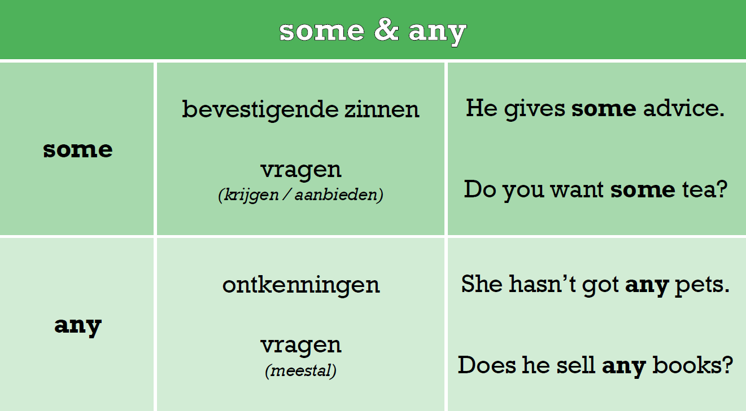
Samenvatting
allesvoorengels.nl

